Slide 1

UBND QUẬN LONG BIÊN
TRƯỜNG MN HOA THỦY TIÊN
ĐÒ tµi :D¹y trÎ ®Õm ®Õn 9 vµ nhËn biÕt nhãm cã 9 ®èi tượng
Løa tuæi :MÉu gi¸o lín
GV: NguyÔn ThÞ Thuû

Slide 2

1.Ổn định tổ chức
Hát VĐ bài hát “ Hoa là mùa xuân”

Slide 3
2. Phương pháp và hình thức tổ chức
a.Phần 1: Ôn số lượng trong phạm vi 8
.

Slide 4

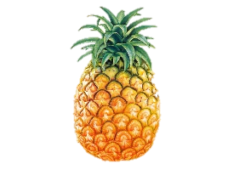
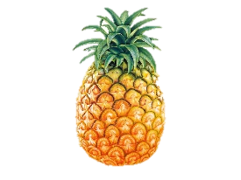
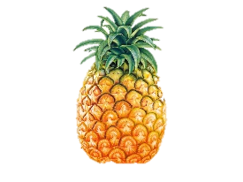
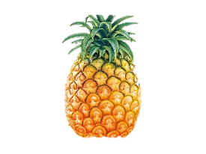
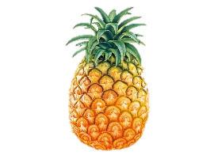
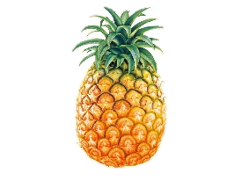


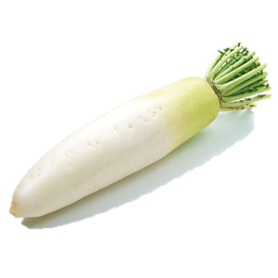




6
6
8
7
8

Slide 5
b.Phần 2: Dạy trẻ lập nhóm số
lượng 9 và nhận biết
chữ số 9
.

Slide 6


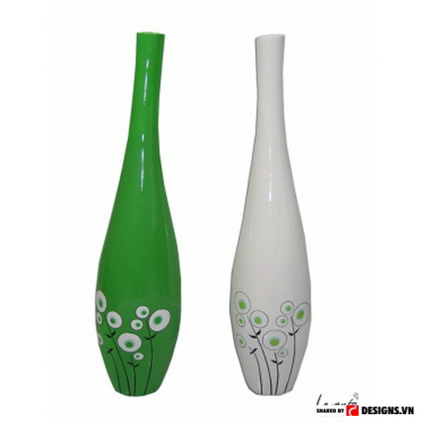

Slide 7



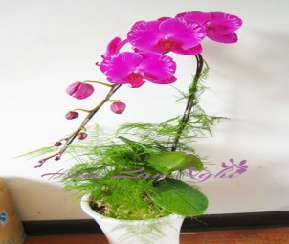




Slide 8






9

Slide 9
9
9

Slide 10
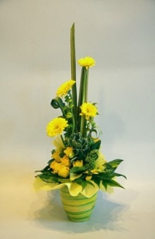
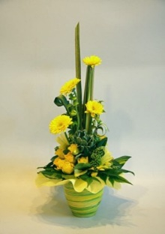


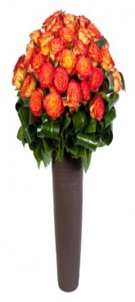
9
9
9
1
2
3
4
5
6
7
7
7
8

Slide 11
9
9

Slide 12


CỦNG CỐ

Slide 13

Trò chơi:Chung sức
Cách chơi: Cô đã chuẩn bị một cây táo và một cây cam. Nhiệm vụ của các con là lên hái đủ 9 quả vào rổ.
Luật chơi:Thời gian chơi là một bản nhạc, khi bản nhạc kết thúc. Đội nào hái đúng và được nhiều rổ hơn đội đó giành chiến thắng.

Slide 14




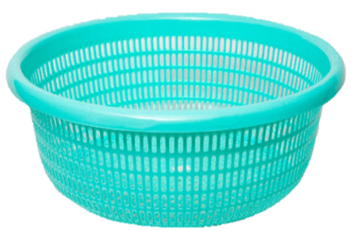

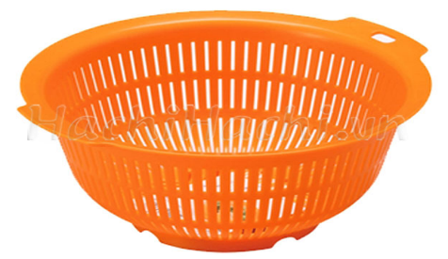

Slide 15
Trò chơi:
“Về đúng nhà”

Slide 16
Cách chơi: Cô phát cho mỗi trẻ 1 thẻ số 8, 9. Cả lớp vừa đi vừa hát thành 1vòng tròn, khi có hiệu lệnh “về nhà” thì chạy nhanh về nhà vườn cây có số hoa hoặc quả tương ứng với thẻ số trẻ đang cầm.
Luật chơi: Thời gian chơi là 1 bản nhạc. Hết thời gian chơi bạn nào không về được đúng nhà thì nhảy lò cò,

Slide 17

Giờ học đến đây là hết rồi
Xin chào tạm biệt
Kính chúc các cô và các bé
mạnh khoẻ, hạnh phúc!

